Slide 1
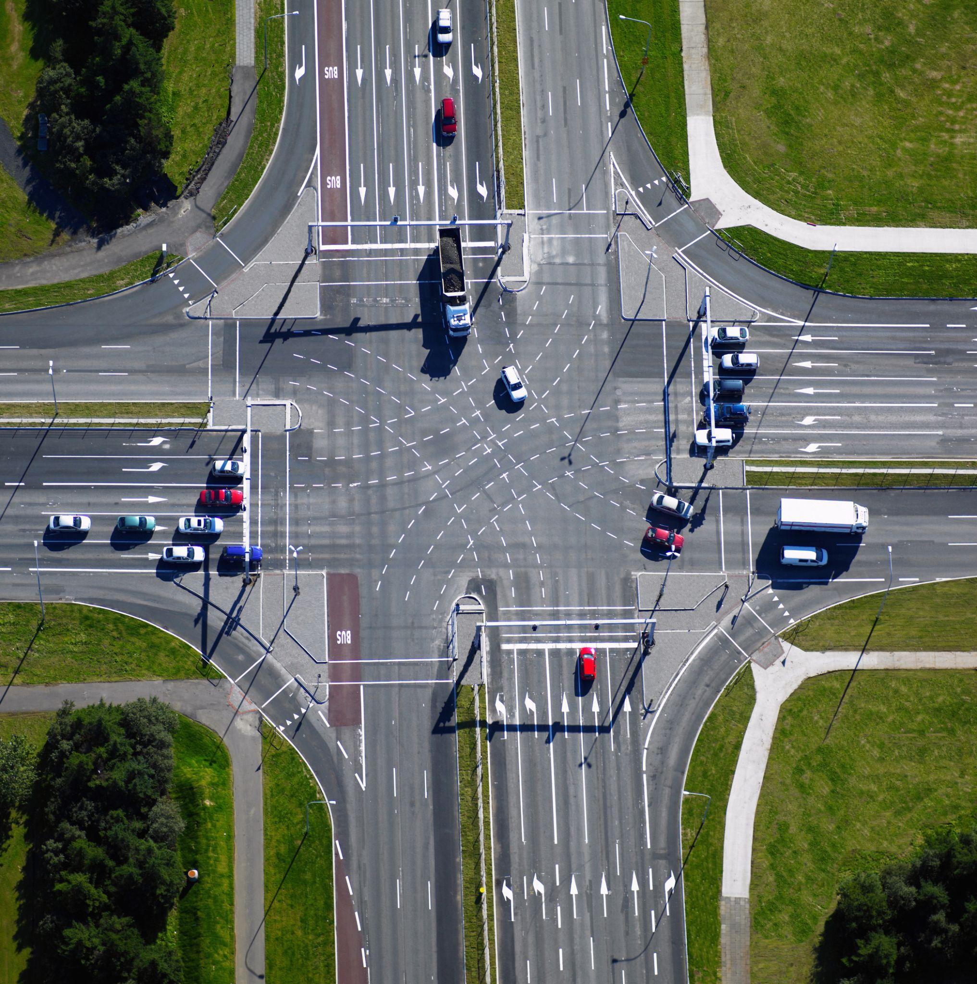


OSLO CoT
Slim Ruimtelijk Plannen:
Thematische werkgroep 3
Welkom!
Donderdag 21 december 2023
Virtuele werkgroep – Microsoft Teams
We starten om 09:05

Slide 2



Praktische afspraken
Geluid van het publiek is standaard gedempt.
Gebruik het handje als je iets wilt zeggen. Interactie wordt aangemoedigd!
Vragen, opmerkingen en voorstellen kunnen via de chatfunctie meegedeeld worden. Interactie wordt aangemoedigd!
ja/nee vragen kunnen beantwoord worden via de chat:
Akkoord = +1
Niet akkoord = - 1
Onverschillig = 0

Slide 3
Doel van vandaag
Voorstelling van de aanpassingen aan het datamodel en bespreking
van de codelijsten
Samenvatting van de tweede thematische werkgroep
Presentatie en discussie over aanpassingen datamodel
Bespreking van het huiswerk omtrent de codelijsten

Slide 4
Agenda
09u05 - 09u10 | Welkom en agenda
09u10 - 09u20 | Aanleiding en context
09u20 - 09u30 | Samenvatting vorige werkgroep
09u30 - 09u55 | Overzicht van de aanpassingen
09u55 - 10u15 | Datavoorbeelden
10u15 - 10u40 | Gedetailleerd bespreking van nieuwe klassen
10u40 - 10u50 | Pauze
10u50 - 11u50 | Codelijsten
11u50 - 12u00 | Q&A en volgende stappen

Slide 5

Aanleiding en Context

Slide 6
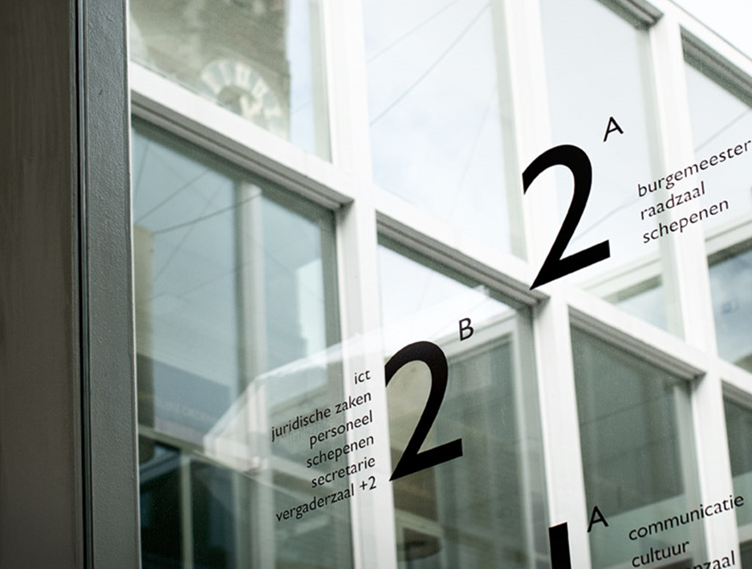
Waarom Slim Ruimtelijk Plannen?
Uitdagingen
De grote druk op bebouwde en open ruimte
Datagedreven beleid, werking en dienstverlening

Slide 7
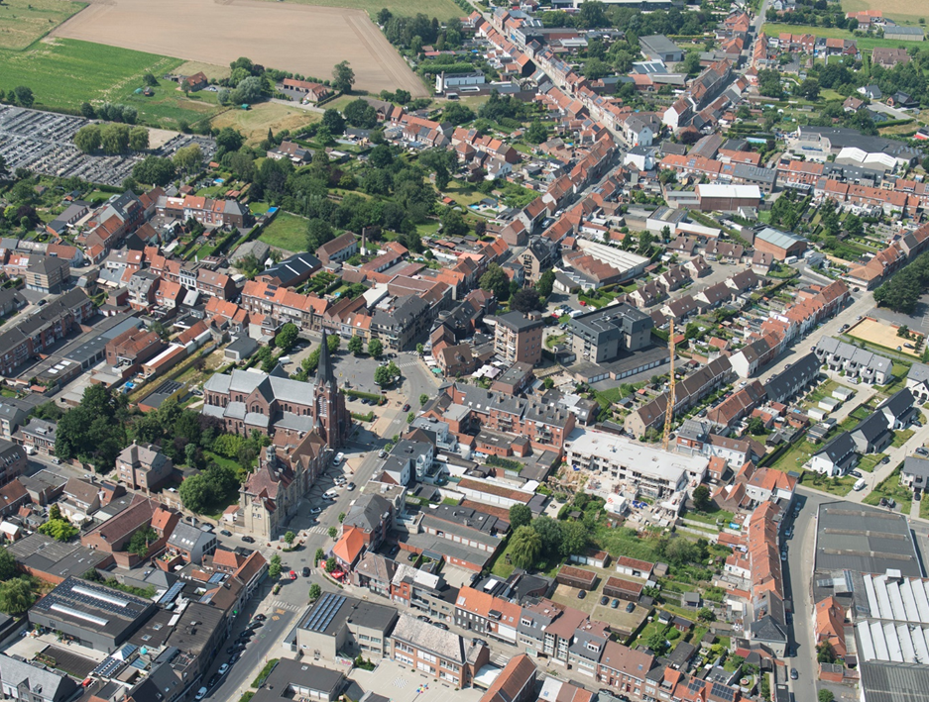
Waarom Slim Ruimtelijk Plannen?
Voor leefbare buurten en levendige kernen
Wanneer heeft een buurt nood aan extra voorzieningen, groen, handel…?
En kunnen we toekomstige ontwikkelingen op een slimme manier plannen en begeleiden
zodat we aan deze noden tegemoet komen?

Slide 8
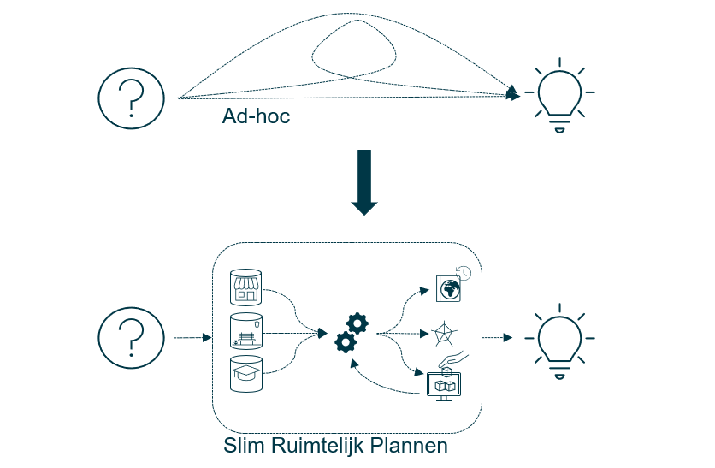
Waarom Slim Ruimtelijk Plannen?
We zoeken naar een manier om
permanent zicht te krijgen op
de buurt via data
de impact van toekomstige plannen te simuleren
dit te visualiseren voor concrete use cases

Slide 9
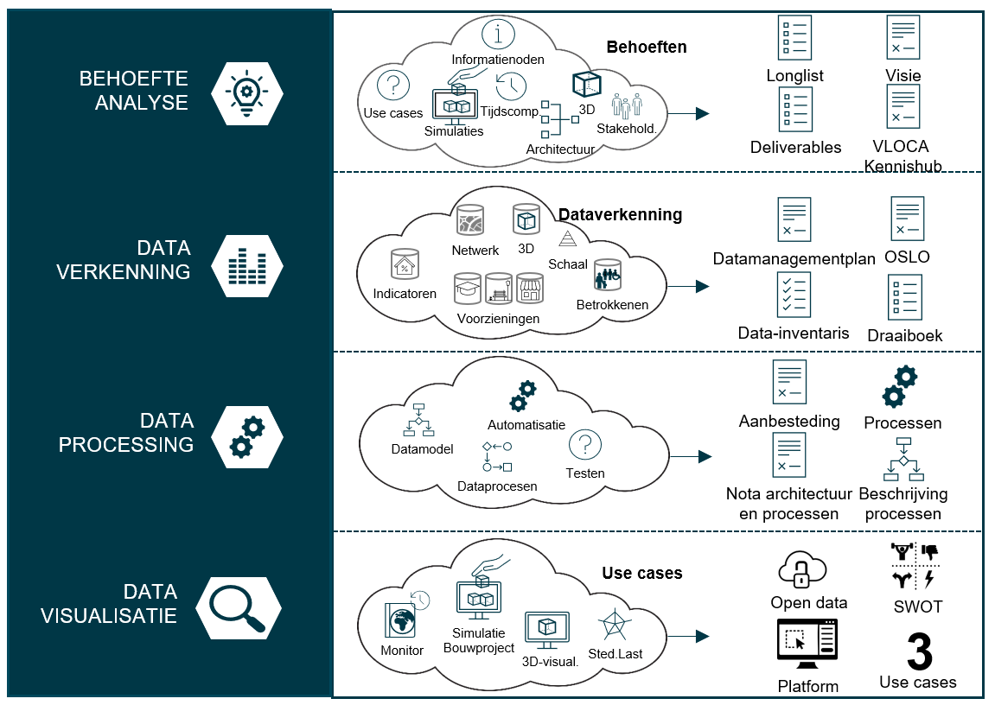
Aanpak Slim Ruimtelijk Plannen
april 2023 - september 2025

Slide 10
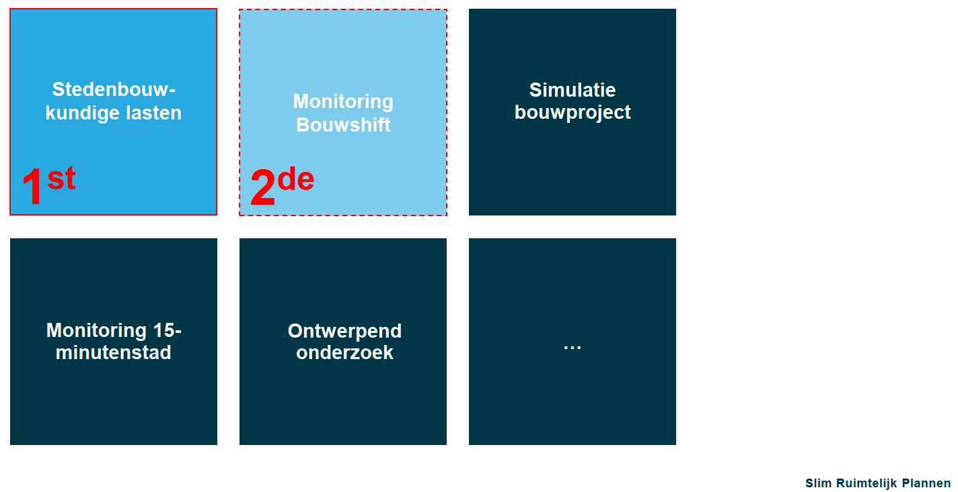
Scope

Slide 11
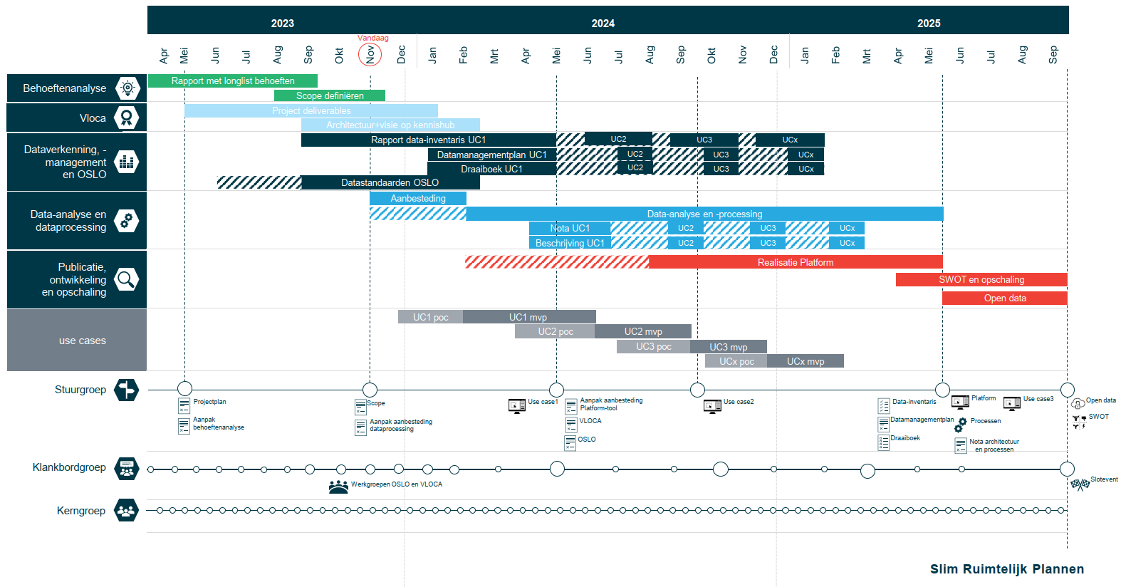
Tijdlijn

Slide 12

Waarom OSLO?
De mogelijkheid van verschillende autonome organisaties of systemen om met elkaar te communiceren en samen te werken
Interoperabiliteit

Slide 13



Doel van het traject
Een semantisch framework voor data-uitwisseling rond het thema Slim Ruimtelijk Plannen
Ontwikkel een duurzaam applicatieprofiel en vocabularium voor Slim Ruimtelijk Plannen
We volgen de OSLO methodiek, wat betekent dat:
We starten van use cases
We definiëren zelf zaken waar nodig
We aligneren zoveel mogelijk met bestaande standaarden

Slide 14
Use cases - Business werkgroep
Als …
Burger
Bouwheer
Architect
Ruimtelijk planner
Beleidsmedewerker
Omgevingsambtenaar
Vergunningverlener
Handhaver
Hulpverlener
Adviserende instantie bij een bouwproject
…
Inzicht krijgen in
De overschotten en tekorten van voorzieningen in een omgeving.
De ruimtelijke kenmerken van een buurt, op verschillende, samenvoegbare schaalniveaus.
Het efficiënt gebruik van ruimte in de stad (ruimtelijk rendement).
De impact simuleren van
Een of meerdere bouwprojecten op de ruimtelijke kenmerken van een buurt.
Nieuwe inwoners op bestaande voorzieningen in een buurt.
De impact van het gevoerde beleid evalueren door
Profieltaarten van wijken te vergelijken doorheen de tijd.
Analyse van objectieve en subjectieve ruimtelijke indicatoren.
Enkele ruimtelijke indicatoren van de stad vergelijken met andere steden.
wil ik …

Slide 15
OSLO tijdslijn
Vandaag
Business werkgroep
Thematische werkgroep 2
Thematische werkgroep 4
Einde publieke reviewperiode
2023
2024
september
oktober
november
december
januari
februari
maart
april
Thematische werkgroep 1
Thematische werkgroep 3
Start publieke reviewperiode
Implementatie van de draft specificatie

Slide 16
Tijdlijn City of Things trajecten
VLOCA Slim Ruimtelijk Plannen
Focus op voorzieningen
OSLO Slim Ruimtelijk Plannen
Focus op bouwfysische indicatoren & schaalniveaus
6
7
8
9
10
11
12
1
2
3
4
5
6
7
8
9
10
11
12
1
2
3
4
5
6
2023
2024
2025

Slide 17
Samenvatting vorige werkgroep

Slide 18
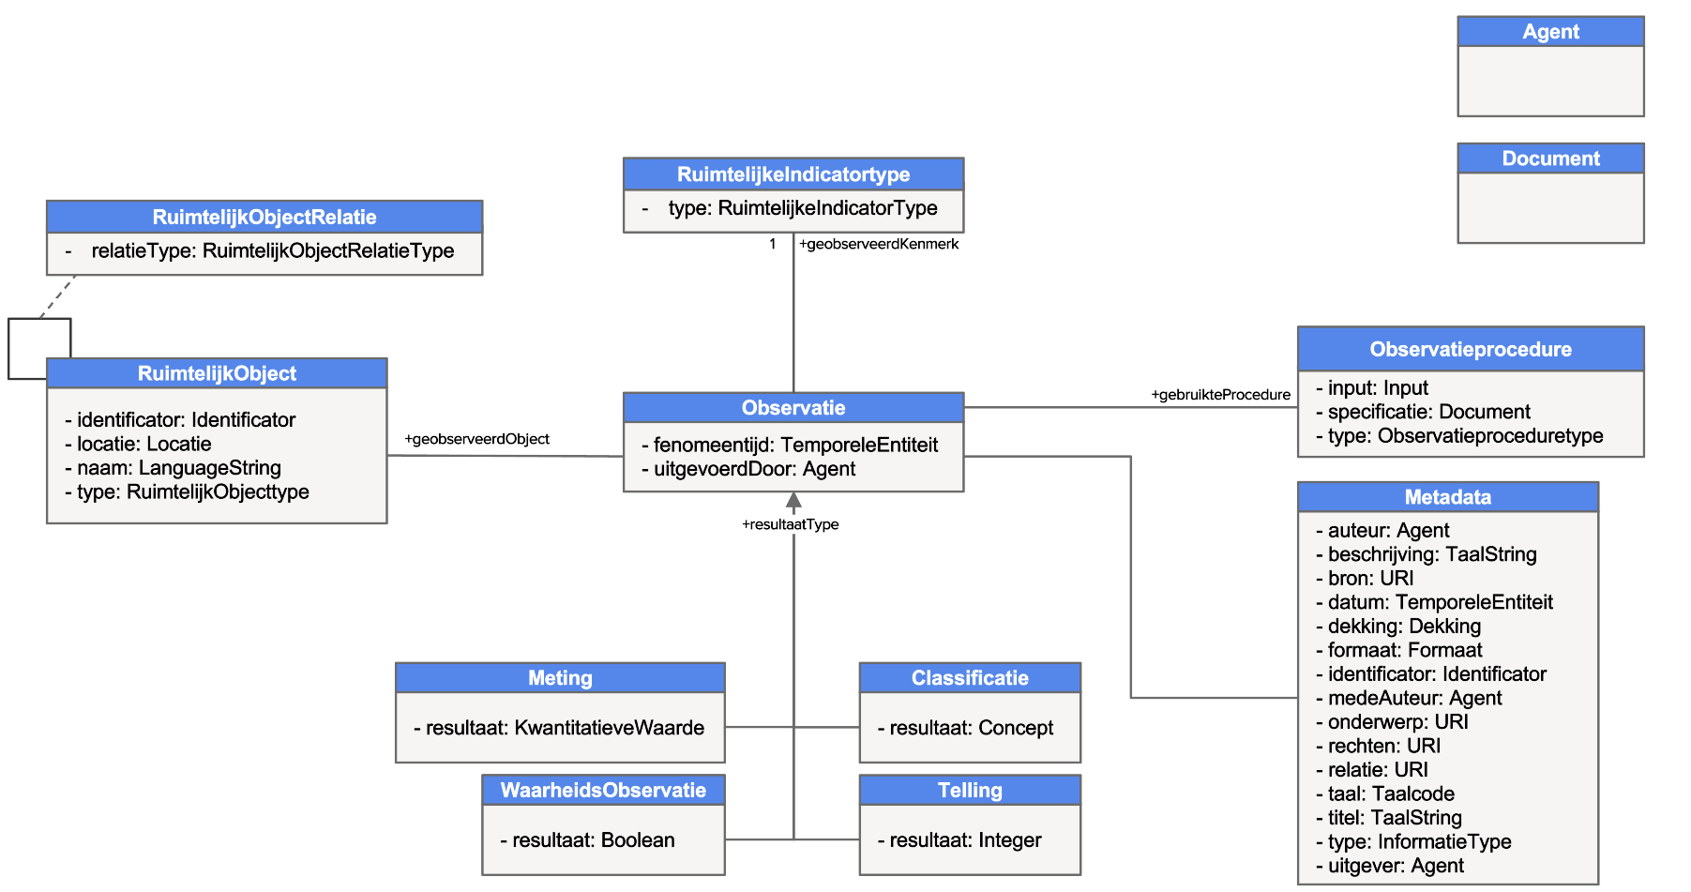
Samenvatting vorige werkgroep
Overzicht wijzigingen
“Dubbele” klassen verwijderd
Hernoeming van enkele klassen:
Observatie
Observatieprocedure
Toevoeging van enkele klassen:
Metadata
Waarheidsobservatie
Telling
Input
RuimtelijkObjectRelatie
Opbouw model adhv voorbeeld Provincies in Cijfers
Stapsgewijze voorstelling van het datamodel adhv een storyline
Brainstorm oefeningen rond de volledigheid, duidelijkheid en correctheid van het sneuvelmodel

Slide 19
Scope OSLO traject
Opdeling van use cases/concepten uit business werkgroep in verschillende categorieën:
In scope | Out of scope
Bouwfysische ruimtelijke indicatoren (verhardingsgraad, bevolkingsdichtheid) | Modelleren van alle mogelijke voorzieningen
Subjectieve ruimtelijke indicatoren (tevredenheid, bereikbaarheid, …) | Ruimtelijke plannen
Administratieve schaalniveaus (gemeente, stad, provincie, gewest, …) | Ruimtelijke/topologische data (hoogtedata, satellietbeelden, geluid, hitte, vochtigheidsgraad, ... )
Gedetailleerde schaalniveaus (bouwblok, perceel, …)
Temporele schaalniveaus (real-time, maandelijks, jaarlijks, …)

Slide 20

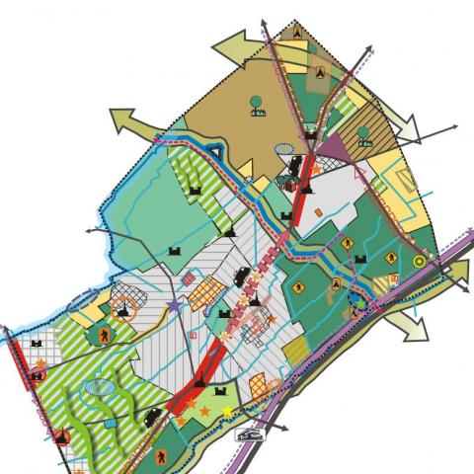
Situering van het datamodel
De totale oppervlakte van de gemeente Aalst is 7866 ha.
Een bepaald gebied van 1m² in de gemeente Aalst is verhard.
Ruwe data
Focus van OSLO SRP
De verharde oppervlakte van de gemeente Aalst is 1874 ha.
Ruimtelijke indicatoren
De verhardingsgraad van de gemeente Aalst is 23,8%.
Ruimtelijke indicatoren
Op basis van verschillende ruimtelijke indicatoren wordt er een ruimtelijk structuurplan voor de gemeente Aalst uitgewerkt.
Ruimtelijke plannen

Slide 21
Situering van het datamodel
De verharde oppervlakte van de gemeente Aalst is 1874 ha.
De totale oppervlakte van de gemeente Aalst is 7866 ha.
Ruwe data
Focus van OSLO SRP
De verhardingsgraad van de gemeente Aalst is 23,8%.
Ruimtelijke indicatoren
Op basis van verschillende ruimtelijke indicatoren wordt er een ruimtelijk structuurplan voor de gemeente Aalst uitgewerkt.
Ruimtelijke plannen

Slide 22
Wie is wie?

Slide 23

Wie is wie?

Slide 24
Overzicht van de aanpassingen

Slide 25
Input
Vorige versie van het datamodel
Agent
RuimtelijkeIndicatortype
Document
RuimtelijkObjectRelatie
type: RuimtelijkeIndicatorType
relatieType: RuimtelijkObjectRelatieType
1
+geobserveerdKenmerk
Observatieprocedure
RuimtelijkObject
+gebruikteProcedure
- input: Input
- specificatie: Document
- type: Observatieproceduretype
- identificator: Identificator
- locatie: Locatie
- naam: LanguageString
- type: RuimtelijkObjecttype
Observatie
+geobserveerdObject
- fenomeentijd: TemporeleEntiteit
- uitgevoerdDoor: Agent
+resultaatType
Metadata
- auteur: Agent
- beschrijving: TaalString
- bron: URI
- datum: TemporeleEntiteit
- dekking: Dekking
- formaat: Formaat
- identificator: Identificator
- medeAuteur: Agent
- onderwerp: URI
- rechten: URI
- relatie: URI
- taal: Taalcode
- titel: TaalString
- type: InformatieType
- uitgever: Agent
Meting
Classificatie
- resultaat: KwantitatieveWaarde
- resultaat: Concept
WaarheidsObservatie
Telling
- resultaat: Boolean
- resultaat: Integer

Slide 26
Verkregen suggesties
Input
Suggesties ter verbetering:
“Geldigheid” toevoegen aan het RuimtelijkObject om rekening te kunnen houden met wijzigingen doorheen de tijd.
Observatieverzameling toevoegen om flexibele tijdreeksen te kunnen voorstellen.
Spatial coverage observatietype toevoegen ⇒ TW4

Slide 27
Input
Datamodel
Toevoeging “geldigheid” aan RuimtelijkObject
Agent
RuimtelijkeIndicatortype
Document
RuimtelijkObjectRelatie
type: RuimtelijkeIndicatorType
relatieType: RuimtelijkObjectRelatieType
1
+geobserveerdKenmerk
Observatieprocedure
RuimtelijkObject
+gebruikteProcedure
- input: Input
- specificatie: Document
- type: Observatieproceduretype
- geldigheid: Periode
- identificator: Identificator
- locatie: Locatie
- naam: LanguageString
- type: RuimtelijkObjecttype
Observatie
+geobserveerdObject
- fenomeentijd: TemporeleEntiteit
- uitgevoerdDoor: Agent
+resultaatType
Metadata
- auteur: Agent
- beschrijving: TaalString
- bron: URI
- datum: TemporeleEntiteit
- dekking: Dekking
- formaat: Formaat
- identificator: Identificator
- medeAuteur: Agent
- onderwerp: URI
- rechten: URI
- relatie: URI
- taal: Taalcode
- titel: TaalString
- type: InformatieType
- uitgever: Agent
Meting
Classificatie
- resultaat: KwantitatieveWaarde
- resultaat: Concept
WaarheidsObservatie
Telling
- resultaat: Boolean
- resultaat: Integer

Slide 28
Input
Datamodel
Toevoeging Observatieverzameling
Document
Agent
RuimtelijkeIndicatortype
Observatieverzameling
RuimtelijkObjectRelatie
type: RuimtelijkeIndicatorType
- fenomeentijd: TemporeleEntiteit
- gebruikteProcedure: Observatieprocedure
- geobserveerdKenmerk: RuimtelijkeIndicatorType
- geobserveerdObject: RuimtelijkObject
relatieType: RuimtelijkObjectRelatieType
1
+geobserveerdKenmerk
Observatieprocedure
RuimtelijkObject
+gebruikteProcedure
- input: Input
- specificatie: Document
- type: Observatieproceduretype
- geldigheid: Periode
- identificator: Identificator
- locatie: Locatie
- naam: LanguageString
- type: RuimtelijkObjecttype
Observatie
+geobserveerdObject
- fenomeentijd: TemporeleEntiteit
- uitgevoerdDoor: Agent
+resultaatType
Metadata
- auteur: Agent
- beschrijving: TaalString
- bron: URI
- datum: TemporeleEntiteit
- dekking: Dekking
- formaat: Formaat
- identificator: Identificator
- medeAuteur: Agent
- onderwerp: URI
- rechten: URI
- relatie: URI
- taal: Taalcode
- titel: TaalString
- type: InformatieType
- uitgever: Agent
Meting
Classificatie
- resultaat: KwantitatieveWaarde
- resultaat: Concept
WaarheidsObservatie
Telling
- resultaat: Boolean
- resultaat: Integer

Slide 29
Input
Datamodel
Toevoeging toetsing
Document
Agent
RuimtelijkeIndicatortype
Observatieverzameling
RuimtelijkObjectRelatie
toetsing: ToetsingType
type: RuimtelijkeIndicatorType
- fenomeentijd: TemporeleEntiteit
- gebruikteProcedure: Observatieprocedure
- geobserveerdKenmerk: RuimtelijkeIndicatorType
- geobserveerdObject: RuimtelijkObject
relatieType: RuimtelijkObjectRelatieType
+geobserveerdKenmerk
1
Observatieprocedure
RuimtelijkObject
+gebruikteProcedure
- input: Input
- specificatie: Document
- type: Observatieproceduretype
- geldigheid: Periode
- identificator: Identificator
- locatie: Locatie
- naam: LanguageString
- type: RuimtelijkObjecttype
Observatie
+geobserveerdObject
- fenomeentijd: TemporeleEntiteit
- uitgevoerdDoor: Agent
+resultaatType
Metadata
- auteur: Agent
- beschrijving: TaalString
- bron: URI
- datum: TemporeleEntiteit
- dekking: Dekking
- formaat: Formaat
- identificator: Identificator
- medeAuteur: Agent
- onderwerp: URI
- rechten: URI
- relatie: URI
- taal: Taalcode
- titel: TaalString
- type: InformatieType
- uitgever: Agent
Meting
Classificatie
- resultaat: KwantitatieveWaarde
- resultaat: Concept
WaarheidsObservatie
Telling
- resultaat: Boolean
- resultaat: Integer

Slide 30
Input
Datamodel
Hernoeming Ruimtelijke Indicator
Document
Agent
RuimtelijkeIndicator
Observatieverzameling
RuimtelijkObjectRelatie
toetsing: ToetsingType
type: RuimtelijkeIndicatorType
- fenomeentijd: TemporeleEntiteit
- gebruikteProcedure: Observatieprocedure
- geobserveerdKenmerk: RuimtelijkeIndicatorType
- geobserveerdObject: RuimtelijkObject
relatieType: RuimtelijkObjectRelatieType
+geobserveerdKenmerk
1
Observatieprocedure
RuimtelijkObject
+gebruikteProcedure
- input: Input
- specificatie: Document
- type: Observatieproceduretype
- geldigheid: Periode
- identificator: Identificator
- locatie: Locatie
- naam: LanguageString
- type: RuimtelijkObjecttype
Observatie
+geobserveerdObject
- fenomeentijd: TemporeleEntiteit
- uitgevoerdDoor: Agent
+resultaatType
Metadata
- auteur: Agent
- beschrijving: TaalString
- bron: URI
- datum: TemporeleEntiteit
- dekking: Dekking
- formaat: Formaat
- identificator: Identificator
- medeAuteur: Agent
- onderwerp: URI
- rechten: URI
- relatie: URI
- taal: Taalcode
- titel: TaalString
- type: InformatieType
- uitgever: Agent
Meting
Classificatie
- resultaat: KwantitatieveWaarde
- resultaat: Concept
WaarheidsObservatie
Telling
- resultaat: Boolean
- resultaat: Integer

Slide 31

Datavoorbeelden

Slide 32
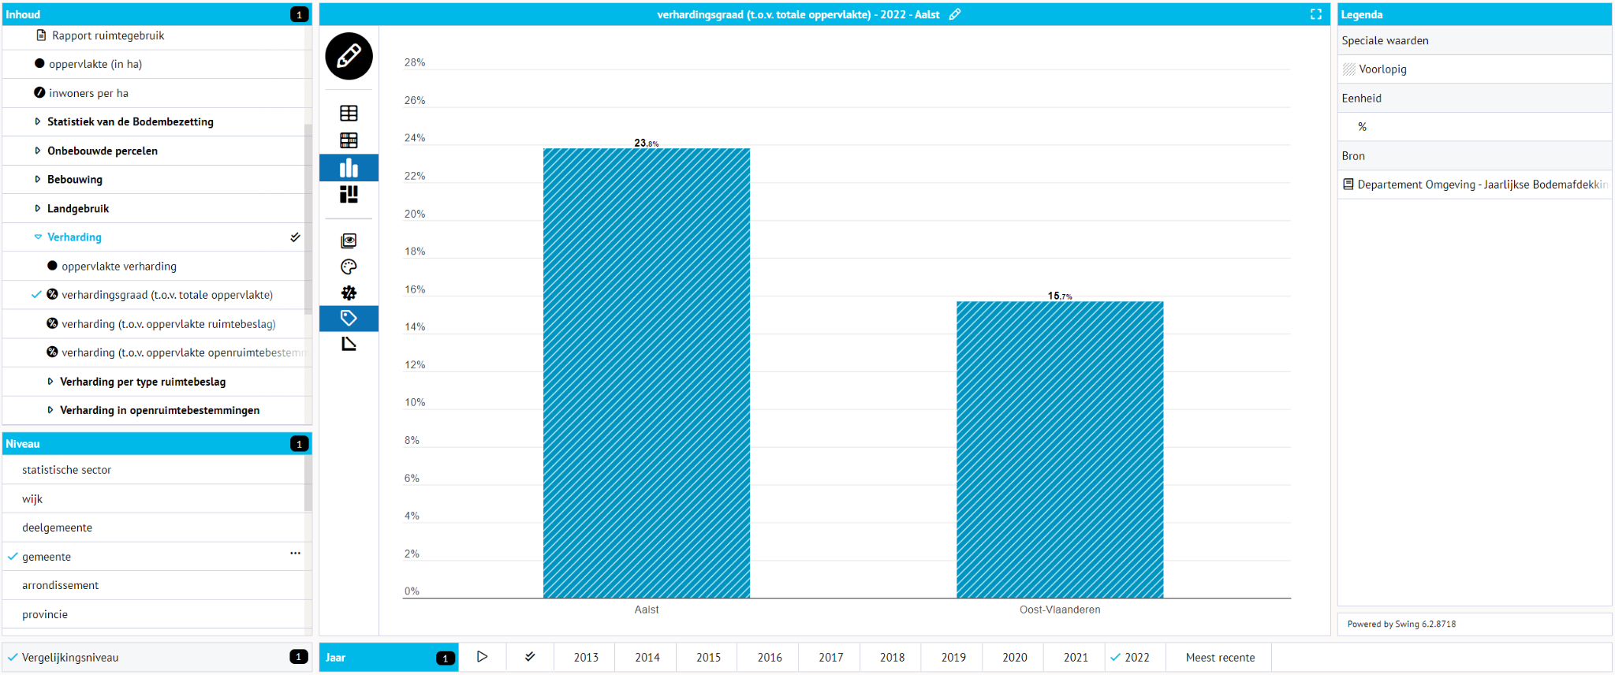
Datavoorbeeld: Waarheidsobservatie

Slide 33
Datavoorbeeld: Waarheidsobservatie
Data element Provincies in Cijfers | Data model
verhardingsgraad | RuimtelijkeIndicator.type
2022 | Observatie.fenomeentijd
gemeente | RuimtelijkObject.type
Aalst | RuimtelijkObject.naam
23.8% | Observatie.Resultaat
provincie | RuimtelijkObject.type
Oost-Vlaanderen | RuimtelijkObject.naam
15.7% | Observatie.Resultaat
Provincies in Cijfers | Observatie.uitgevoerdDoor
Waarheidsobservatie
_:obs2
Observatie. geobserveerdKenmerk: toetsing
toetsingtype: normoverschreden
Observatie.resultaat: true
Observatieprocedure. input: _:obs1
Observatieprocedure. specificatie: _:obs3
Meting 1
_:obs1
Meting 2
_:obs3

Slide 34
Datavoorbeeld: Waarheidsobservatie
{ "@id": "_:obs002",
"@type": "Waarheidsobservatie",
"Observatie.geobserveerdKenmerk": {
"@type": "skos:Concept",
"@id": "https://example.com/id/concept/toetsing/normoverschreden"
},
"Observatie.fenomeentijd": {
"@type": "time:Instant",
"time:inXSDDateTime": {
"@type": "xsd:dateTime",
"@value": "2024-01-01"
}
},
"Observatie.uitgevoerdDoor": "_:org001",
"Observatie.geobserveerdObject": "_:rob001",
"Waarheidsobservatie.resultaat": true,
"Observatie.gebruikteProcedure": {
"@type": "Observatieprocedure",
"Observatieprocedure.input": [
{
"@type": "Input",
"Input.referentie": "_:obs001",
"Input.type": "https://example.com/id/concept/observatietype/meting"
}
],
"Observatieprocedure.specificatie": "_:obs003"
}
},

Slide 35
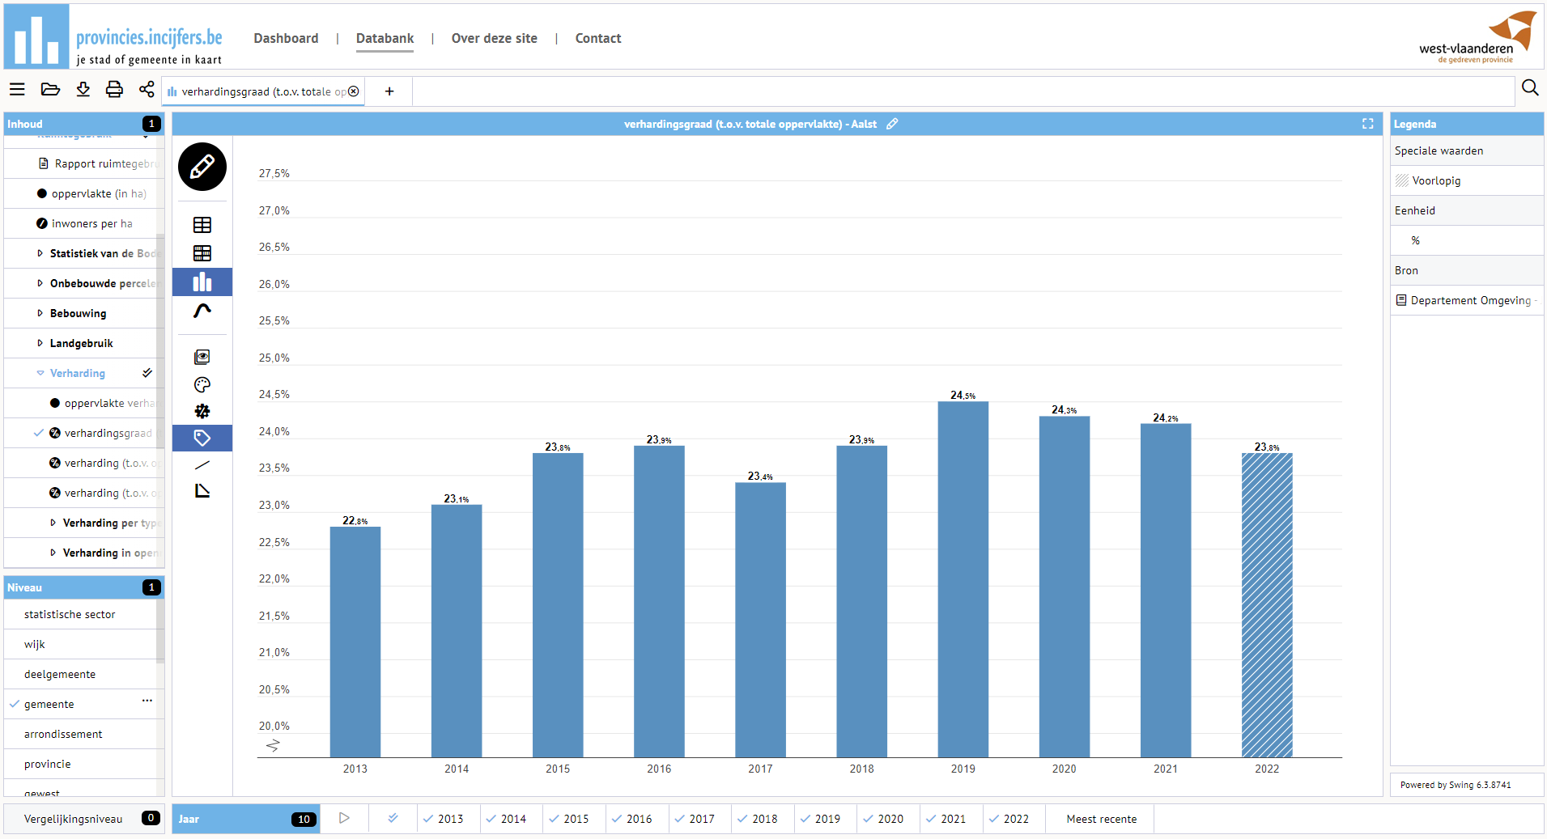
Datavoorbeeld: Observatieverzameling

Slide 36
Datavoorbeeld: Observatieverzameling
_:obs1 | _:obs2 | _:obs3 | _:obs4 | _:obs5
Verhardingsgraad 2022 gemeente Aalst 23.8% Provincies in Cijfers | Verhardingsgraad 2021 gemeente Aalst 24.2% Provincies in Cijfers | Verhardingsgraad 2020 gemeente Aalst 24.3% Provincies in Cijfers | Verhardingsgraad 2019 gemeente Aalst 24.5% Provincies in Cijfers | Verhardingsgraad 2018 gemeente Aalst 23.9% Provincies in Cijfers
Observatieverzameling
_:ov1

Slide 37
Datavoorbeeld: Observatieverzameling
{ "@id": "_:obs001",
"@type": "Meting",
"Observatie.geobserveerdKenmerk": {
"@type": "skos:Concept",
"@id": "https://example.com/id/concept/ruimtelijkindicator/verhardingsgraad"
},
"Observatie.fenomeentijd": {
"@type": "time:Instant",
"time:inXSDDateTime": {
"@type": "xsd:dateTime",
"@value": "2022-01-01"
}
},
"Observatie.uitgevoerdDoor": "_:org001",
"Observatie.geobserveerdObject": "_:rob001",
"Meting.resultaat": {
"@type": "KwantitatieveWaarde",
"KwantitatieveWaarde.waarde": 23.8,
"KwantitatieveWaarde.standaardEenheid": {
"@type": "skos:Concept",
"@id": "https://example.com/id/concept/eenheden/percent"
},
"KwantitatieveWaarde.eenheid": "percent" } },

Slide 38
Gedetailleerde bespreking van nieuwe klassen

Slide 39
Wat is een RuimtelijkeIndicator?
Kenmerk die één/meerdere aspecten gerelateerd aan de openbare ruimte in beeld brengt.
Wat is een RuimtelijkObject?
Een entiteit met ruimtelijke kenmerken en een vaste geografische ligging.
Wat is een RuimtelijkObjectRelatie?
Een Ruimtelijk Object Relatie verwijst naar de geometrische en topologische verbindingen tussen geografische entiteiten.
Definities
RuimtelijkeIndicator
toetsing: toetsingType
type: RuimtelijkeIndicatorType
RuimtelijkObjectRelatie
relatieType: RuimtelijkObjectRelatieType
1
+geobserveerdKenmerk
RuimtelijkObject
- geldigheid: Periode
- identificator: Identificator
- locatie: Locatie
- naam: LanguageString
- type: RuimtelijkObjecttype
Observatie
+geobserveerdObject
- fenomeentijd: TemporeleEntiteit
- uitgevoerdDoor: Agent

Slide 40
Attributen
RuimtelijkeIndicator
toetsing: toetsingType
type: RuimtelijkeIndicatorType
RuimtelijkObjectRelatie
relatieType: RuimtelijkObjectRelatieType
1
+geobserveerdKenmerk
RuimtelijkObject
- geldigheid: Periode
- identificator: Identificator
- locatie: Locatie
- naam: LanguageString
- type: RuimtelijkObjecttype
Observatie
+geobserveerdObject
- fenomeentijd: TemporeleEntiteit
- uitgevoerdDoor: Agent

Slide 41
Kardinaliteit: [x … y]
x: ondergrens
optioneel → 0
verplicht → 1
y: bovengrens
altijd 1 → 1
meerdere mogelijk → *
Kardinaliteiten
RuimtelijkeIndicator
toetsing: toetsingType [0…1]
type: RuimtelijkeIndicatorType [0…1]
RuimtelijkObjectRelatie
relatieType: RuimtelijkObjectRelatieType [0…*]
1
+geobserveerdKenmerk
RuimtelijkObject
- geldigheid: Periode [0…1]
- identificator: Identificator [0…*]
- locatie: Locatie [1…1]
- naam: LanguageString [1…1]
- type: RuimtelijkObjecttype [1…*]
Observatie
+geobserveerdObject
- fenomeentijd: TemporeleEntiteit
- uitgevoerdDoor: Agent
Hoe vaak kunnen bepaalde attributen voorkomen?
⇒ Kunnen meerdere identificatoren worden gekoppeld aan een ruimtelijk object?

Slide 43

Overzicht van de planning
Startdatum: 26 oktober 2021
Duur: 9 maanden
Vandaag
Pauze
Business werkgroep
Thematische werkgroep 2
Thematische werkgroep 4
Einde publieke reviewperiode
2021
oktober
november
december
januari
februari
maart
april
mei
juni
Thematische werkgroep 1
Thematische werkgroep 3
Start publieke reviewperiode
Implementatie van de draft specificatie

Slide 44
Codelijsten

Slide 45
Huiswerk - Codelijsten
OPDRACHT: Samenstellen van twee codelijsten (i.e., voor schaalniveaus & ruimtelijke indicatoren)
Verkregen input:
Intercommunale Leiedal
Stad Antwerpen
Provincie West-Vlaanderen
Departement Omgeving
Stad Gent
Notes:
Huiswerk zal worden meegestuurd met het verslag van de tweede thematische werkgroep

Slide 46
Bespreking - Plan van aanpak
Mondelinge discussies
Goedkeuring door stemming:
DOEL: Consensus bereiken over de codelijsten
“+1” antwoorden in de chat
“-1” antwoorden in de chat

Slide 47
Codelijst ruimtelijke indicatoren
RuimtelijkeIndicatorType
Afgeklopte definities: groen
Definities die verder besproken moeten worden: oranje
verhardingsgraad
woondichtheid
ruimtebeslag-risico
harde-bestemmingen
knooppuntwaarde
voorzieningenniveau
Voorgestelde indicatoren om aan de lijst toe te voegen:
bodemafdekking
zachte-bestemming
kwetsbare-bestemming
gemiddeld-bouwjaar
gemiddelde-inwonersleeftijd
overstromingsgevoeligheid
omgeving: stikstof, luchtkwaliteit, ..
verhardingsgraad
bebouwingsgraad
vloer-terrein-index
open-space-ratio
woondichtheid
inwonersdichtheid
huishoudensdichtheid
perceeldichtheid
adresdichtheid
woningtypemix
gemiddeld-aantal-bouwlagen
gemiddelde-bouwhoogte
gemiddeld-bouwvolume
functiemix
functiewerving-wonen
doorwaadbaarheid
ruimtebeslag
ruimtebeslag-risico
harde-bestemmingen
publieke-eigendommen
boomkruindekking
knooppuntwaarde
voorzieningenniveau
MOBI-score

Slide 48
Aanpassing: Verhardingsgraad
Oude definitie
Verhouding van de oppervlakte van alle verhardingen en gebouwen op een terrein gedeeld door de totale oppervlakte van dat terrein.
Nieuwe definitie
Verhouding van de oppervlakte van alle verhardingen op een terrein gedeeld door de totale oppervlakte van dat terrein.
Notes:
Drukt de mate van verharding van een terrein uit.

Slide 49
Aanpassing: Woondichtheid
Oude definitie
Verhouding van aantal woningen op een terrein gedeeld door de totale oppervlakte van dat terrein.
Nieuwe definitie
Verhouding van aantal wooneenheden op een terrein gedeeld door de totale oppervlakte van dat terrein.

Slide 50
Aanpassing: Ruimtebeslag-risico
Oude definitie
De oppervlakte aan gronden met harde bestemming, zonder ruimtebeslag en zonder overwegend wateroppervlak binnen een gebied.
Nieuwe definitie
De oppervlakte aan gronden met harde bestemming, zonder ruimtebeslag en zonder overwegend wateroppervlak.
Notes:
Binnen een gebied gaat over de mate waarin dit voorkomt op een bepaald schaalniveau of binnen een specifiek gebied. De zinsnede zegt niets over ruimtebeslag-risico zelf.

Slide 51
Aanpassing: Harde-bestemmingen
Oude definitie
Verhouding van de som van oppervlakten van de bestemmingen voor wonen, recreatie, industrie (binnen de poorten), bepaalde categorieën uit overig groen en bepaalde categorieën uit overige binnen een gebied.
Nieuwe definitie
De som van oppervlakten van de bestemmingen voor wonen, recreatie, industrie (binnen en buiten de poorten), bepaalde bestemmingen uit overig groen en bepaalde bestemmingen uit overige.

Slide 52
Aanpassing: Knooppuntwaarde
Oude definitie
Bepaalt de mate waarin een kern is geïntegreerd in het systeem van collectiefvervoer voor personen. Ze bepaalt, samen met het voorzieningenniveau, de ontwikkelingsmogelijkheden van een kern of plek zoals de streefwaarden voor ruimtelijk rendement, het type en de mix van activiteiten of de afstand van ontwikkelingen tot het vervoersknooppunt.
Nieuwe definitie
Bepaalt de mate waarin een plek is geïntegreerd in het systeem van collectiefvervoer voor personen.
Notes:
de tweede zin is overbodig want beschrijft alleen waarvoor het dient. De definitie kan gehaald worden uit de studie knooppuntwaarden….

Slide 53
Aanpassing: Voorzieningenniveau
Oude definitie
Is een gevolg van de berekening van de nabijheid (volgens welbepaalde parameters) van voorzieningen van de volgende 3 types: basisvoorziening, regionale voorziening, metropolitane voorziening en wordt weergegeven op een schaal van 0 tot 1.
Nieuwe definitie
Bepaalt de mate waarin een plek goed voorzien is van basisvoorzieningen, regionale voorzieningen en metropolitane voorzieningen.
Notes:
definitie staat in studie knooppuntwaarden enz. / (algemene suggestie): manier van weergave wordt best opgenomen in een aparte kolom.

Slide 54
Toevoeging: Bodemafdekking
Definitie
Verharding wordt uitgedrukt als de oppervlakte waarvan de aard en/of toestand van het bodemoppervlak gewijzigd is door het aanbrengen van artiﬁciële, (semi-)ondoorlaatbare materialen waardoor essentiële ecosysteemfuncties van de bodem verloren gaan. In de praktijk gaat het vooral om gebouwen, wegen en parkeerterreinen. Deze definitie is gebaseerd op de definitie die de Europese Commissie hanteert voor ‘soil sealing’.

Slide 55
Toevoeging: Zachte-bestemmingen
Definitie
Gebied dat dient om open ruimte te beschermen. Voorbeelden van zachte bestemmingen zijn landbouw, bos, overig groen, natuur of reservaat.

Slide 56
Toevoeging: Kwetsbare-bestemmingen
Definitie
a) Aangewezen op plannen van aanleg: agrarische gebieden met ecologisch belang, agrarische gebieden met ecologische waarde, bosgebieden, brongebieden, groengebieden, natuurgebieden, natuurgebieden met wetenschappelijke waarde, natuurontwikkelingsgebieden, natuurreservaten, overstromingsgebieden, parkgebieden, valleigebieden,
b) Aangewezen op ruimtelijke uitvoeringsplannen, en sorterend onder één van volgende categorieën of subcategorieën van gebiedsaanduiding: bos, parkgebied, reservaat en natuur,
c) het Vlaams Ecologisch Netwerk, vermeld in het decreet van 21 oktober 1997 betreffende het natuurbehoud en het natuurlijk milieu,
d) de beschermde duingebieden en de voor het duingebied belangrijke landbouwgebieden, aangeduid krachtens artikel 52, § 1, van de wet van 12 juli 1973 op het natuurbehoud;
Bron
Vlaamse Codex RO Art. 1.1.2., 10°

Slide 57
Toevoeging: Gemiddelde-bouwjaar
Definitie
Gemiddeld bouwjaar van de gebouwen binnen een bepaald gebied.

Slide 58
Toevoeging: Gemiddelde-inwonersleeftijd
Definitie
Gemiddelde leeftijd van inwoners binnen een bepaald gebied.

Slide 59
Toevoeging: Overstromingsgevoeligheid
Definitie
…
Opmerking
Gebruik makend van de perceel -en Gebouwscore; Vlaanderen.be

Slide 60
Bespreking: Omgevingsdenken en omgevingsindicatoren
Voorbeelden:
Overstromingsgevoeligheid,
Infiltratiegevoeligheid
Luchtkwaliteit
Geluid
Hitte-eiland
Biodiverisiteit
Waarnemingen
Bodem
Zuiverings- en rioleringsgraad
…

Slide 61

Hebben jullie verdere opmerkingen of toevoegingen omtrent ruimtelijke indicatoren?

Slide 62
Codelijst schaalniveaus
RuimtelijkObjectType
Afgeklopte definities: groen
Definities die verder besproken moeten worden: oranje
netto bouwblok
statistische sector
gebied
deelruimte
Voorgestelde schaalniveaus om aan de lijst toe te voegen:
deelgemeente
district
NIS-kern
straatwand
kernen
stadsdeel
postzone / postcodes
kadaster kaartblad
kadaster afdeling
toeristische centrum / badplaats
(lucht)havengebied
NIG-kaartbladversnijding
gebied
gewest
provincie
arrondissement
gemeente
referentieregio
wijk
statistische-sector
raster
hexagon
buurt
bruto-bouwblok
netto-bouwblok
netto-bouwblok-bebouwd
netto-bouwblok-onbebouwd
openbaar-domein
wegbaan
perceel
gebouw
bestemmingscategorie
stedelijk-gebied
buitengebied
deelruimte
ruimtelijk-samenhangend-geheel

Slide 63
Aanpassing: Netto-bouwblok
Oude definitie
Een bouwblok is een verzameling van aan elkaar grenzende percelen, omringd door infrastructuur (wegbaan), gelegen in woongebied. Het is een stedenbouwkundige figuur, een bouwsteen van de stad die in die in grote mate het weefsel bepaalt.
Nieuwe definitie
Een bouwblok is een verzameling van aan elkaar grenzende percelen, omringd door infrastructuur (wegbaan), gelegen in woongebied.
Notes:
hoeft niet perse gelegen te zijn woongebied - hier kan er ook nog een onderverdeling gebeurden tussen bebouwden en onbebouwde percelen binnen een bouwblok

Slide 64
Aanpassing: Statistische-sectoren
Oude definitie
Dit is het meest gedetailleerde niveau van statistische rapportage in België. Deze worden beheerd en geactualiseerd door de statbel, het vroegere NIS.
Nieuwe definitie
De territoriale basiseenheid die ontstaan is uit een opdeling van de gemeenten en de vroegere gemeenten door Statbel (Algemene Directie Statistiek - Statistics Belgium) voor de verspreiding van statistieken op een gedetailleerder niveau dan het gemeentelijk niveau.

Slide 65
Toevoeging: Deelgemeente
Definitie
De voormalige gemeenten die teruggaan tot de toestand van de gemeenten in 1961. De deelgemeente is vaak, maar niet altijd af te leiden uit de code van de statistische sector.
Opmerking
Statistische gebiedsindeling vs. administratieve gebiedsindeling
Notes:
Opmerking: 1e indeling is volgens W-Vl, 2e is volgens A’pen

Slide 66
Toevoeging: District
Definitie
De indeling van het grondgebied van een stad met eigen bevoegdheden op lokaal vlak.
Een gedecentraliseerde entiteit die zorgt voor het onderhoud, de exploitatie en het beheer van de autosnelwegen en gewestwegen binnen hun beheersgebied
Bron
Vlaanderen.be
Agentschap Wegen & Verkeer

Slide 67
Toevoeging: NIS-kern
Definitie
De samenvoeging van één of meerdere aan elkaar grenzende statistische sectoren.
Bron
Actualisatie NIS-kernen methodiek

Slide 68
Toevoeging: Straatwand
Definitie
De fysieke ruimtelijke beëindiging van een straat, meestal in de vorm van bebouwing, soms ook door andere objecten.
Bron
RUP

Slide 69
Toevoeging: Kernen
Definitie
Verstedelijkte, randstedelijke en landelijke kernen.
Bron
Ruimterapport 2021
Opmerking
Afbakening/ruimtelijke typologie die wordt gebruikt binnen de ruimterapporten van Departement Omgeving.

Slide 70
Toevoeging: Stadsdeel
Definitie
Een verzameling van statistische sectoren en wijken en volgt de indeling van de postcodes. Het is een verfijning van een district.
Bronnen
Metadata Vlaanderen: Stadsdeel
Opendata portaal Antwerpen

Slide 71
Toevoeging: Postzone / postcodes
Definitie
Indeling van het grondgebied van een stad in postcodezones. De grenzen zijn gerefereerd aan de districtsgrenzen. De huidige lijst met postnummers geldt sinds 1 oktober 1990.
Bron
Opendata portaal Antwerpen

Slide 72
Toevoeging: Kadaster-kaartblad
Definitie
Een groepering van kadastrale percelen op één kaartblad.
Opmerking
Gelijkaardig aan de 'statistische sectoren' van grootte maar toch verschillend. Er zijn 413 kadastrale kaartbladen en 299 statistische sectoren voor Antwerpen.

Slide 73
Toevoeging: Kadaster-afdeling
Oude definitie
Meerdere kadastrale kaartbladen vormen één kadastrale afdeling ('kadastrale gemeente').
De afbakening van de kadasterafdelingen, ook kadastrale wijken of kadastrale gemeenten genoemd.
Bron
Vlaanderen.be
Opendata portaal Antwerpen
Voorbeeld
Voor Antwerpen zijn er 44 kadastrale afdelingen, bijvoorbeeld "1100201" of "ANTWERPEN 1 AFD".
Opmerking
Deze kadastrale afdelingen komen in grootte ongeveer overeen met de 'wijken' (44 afdelingen en 63 wijken).

Slide 74
Toevoeging: Toeristische-centra / badplaatsen
Definitie “toeristisch centrum”
Zone waar handelaars langer kunnen open blijven dan normaal is toegestaan, vanwege het toeristische karakter.
Definitie “badplaats”
Gemeente waarvan het grondgebied de kustlijn raakt.
Bron
Vlaanderen.be
FOD Economie
Opmerking
Meestal volledige gemeenten maar soms ook slechts gedeelten.

Slide 75
Toevoeging: (Lucht)Havengebied
Definitie
Afbakening van een economische activiteits- en soms ook administratief gebied van een luchthaven of havenbedrijf (dat soms gemeenteoverschrijdend is).
Het Havengebied bakent het deel van het grondgebied van de stad. Het stemt overeen met een gebied waar zich voornamelijk havenactiviteiten afspelen.
Nieuwe definitie
Opendata portaal Antwerpen

Slide 76
Toevoeging: NGI-kaartbladversnijdingen
Definitie
Regelmatig kaartbladenraster, evenwijdig aan het Belgische Lambert 72-coördinatenstelsel georienteerd, gelegen in Vlaanderen en Brussel.
Bron
Vlaanderen.be

Slide 77
Opmerking: Gebied
Opmerking
Is een gebied (binnen dezelfde afbakeningsmethode) ook niet per definitie niet-overlappend?
Sommige gebiedsindelingen zijn een aggregatie van een kleinere gebiedsindeling (bv. 'wijken' zijn een samenvoeging van 'statistische sectoren' die op hun beurt een samenvoeging zijn van 'bouwblokken', hoewel statistische soms ook bouwblokken doorsnijden, en bouwblokken zijn een samenvoeging van 'kadastrale percelen'). Verder staan sommige gebiedsindelingen los van deze 'administratieve indelingen', bijvoorbeeld de postzones.
Aangezien bouwblokken statistisch kunnen doorsnijden, kan dit meegenomen worden in de bouwblok-opmaak.
Kadastrale percelen zijn eventueel min de spoorwegberm en openbare wegenis.
Moeten gebiedsafbakeningen aansluitend en gebieds/gemeente-dekkend zijn (bv. winkelgebieden zijn maar losse gebieden/linten binnen een gemeente)?

Slide 78
Opmerking: Deelruimten
Definitie
Een deelruimte heeft een eigen morfologie, functionele samenstelling en verschijningsvorm die vraagt om een eigen werkwijze. We onderscheiden de binnenstad, de kernstad, de groeistad en het buitengebied. (bv stad Gent)
Opmerking
Voor Antwerpen bijvoorbeeld ook de afbakeningen 'historische binnenstad', '19e eeuwse gordel (intra-muros) en '20ste eeuwse gordel' (extra-muros).
De indeling in de definitie is een specifieke Gentse indeling

Slide 79
Bespreking: Ruimtelijk samenhangend geheel
Definitie (Dept. Omgeving)
Een ruimtelijk samenhangend geheel wordt gekenmerkt door een eigen verschijningsvorm en structuur, die vaak verschillend zijn van de verschijningsvorm en/of de structuur van het omliggende. Door deze eigenheid of identiteit is het ruimtelijk samenhangend geheel duidelijk lokaliseerbaar in de ruimte. De aanduiding van een ruimtelijk samenhangend geheel is afhankelijk van het doel en de schaal van het onderzoek. Voorbeelden van ruimtelijk samenhangende gehelen zijn een historische dorpskern, een nieuwbouwwijk, een stationsbuurt.
Definitie (Stad Gent)
Een ruimtelijk geheel is een verzameling van bouwblokken die een logisch geheel vormen, doorgaans omdat zij afgebakend zijn door een barrière. Zo’n barrière kan een spoorweg, een waterweg of een drukke invalsweg zijn, maar ook de denkbeeldige grens tussen bouwblokken met andere morfologische karakteristieken, zoals een overgang van bouwblokken met gesloten bebouwing naar bouwblokken met meer halfopen of open bebouwing - zie ook buurt.

Slide 80
Hebben jullie verdere opmerkingen of toevoegingen omtrent schaalniveaus?
Notes:
Prov. W-Vl (Openbaar domein): is niet eenduidig te bepalen, al enkele OSLO-sessies hebben zich hierover gebogen en komen niet tot één definitie.
Prov. W-Vl (Wegbaan): is nog niet gekend bij mobilteitsexperten, veel verschillende/verwarrende termen.
Prov. W-Vl (Raster): In Vlaanderen worden rasters gebruikt op bv. 1m x 1m - 10m x 10m - 100m x 100m.
Prov. W-Vl (Gebied):
Prov. W-Vl (Wijken):

Slide 81
Het volledige model

Slide 82
Input
Datamodel
Document
Agent
RuimtelijkeIndicator
Observatieverzameling
RuimtelijkObjectRelatie
toetsing: ToetsingType
type: RuimtelijkeIndicatorType
- fenomeentijd: TemporeleEntiteit
- gebruikteProcedure: Observatieprocedure
- geobserveerdKenmerk: RuimtelijkeIndicatorType
- geobserveerdObject: RuimtelijkObject
relatieType: RuimtelijkObjectRelatieType
+geobserveerdKenmerk
1
Observatieprocedure
RuimtelijkObject
+gebruikteProcedure
- input: Input
- specificatie: Document
- type: Observatieproceduretype
- geldigheid: Periode
- identificator: Identificator
- locatie: Locatie
- naam: LanguageString
- type: RuimtelijkObjecttype
Observatie
+geobserveerdObject
- fenomeentijd: TemporeleEntiteit
- uitgevoerdDoor: Agent
+resultaatType
Metadata
- auteur: Agent
- beschrijving: TaalString
- bron: URI
- datum: TemporeleEntiteit
- dekking: Dekking
- formaat: Formaat
- identificator: Identificator
- medeAuteur: Agent
- onderwerp: URI
- rechten: URI
- relatie: URI
- taal: Taalcode
- titel: TaalString
- type: InformatieType
- uitgever: Agent
Meting
Classificatie
- resultaat: KwantitatieveWaarde
- resultaat: Concept
WaarheidsObservatie
Telling
- resultaat: Boolean
- resultaat: Integer

Slide 83
Algemene feedback
Wat is er niet duidelijk aan het model?
Welk verband is niet correct gevat in het model?
Waar schiet het model tekort?
Notes:
In de Mural zouden deelnemers van de werkgroep best de klasse waarover ze feedback geven vermelden op de post-it

Slide 84
Q&A en Next Steps

Slide 85
Volgende stappen
Verwerken van alle input uit de thematische werkgroep.
Rondsturen van een verslag van deze werkgroep. Feedback wordt aangemoedigd.
Feedback capteren via GitHub. We maken issues aan voor bepaalde zaken, gelieve hierop te reageren en input te bezorgen.
Nieuwe versie van een semantisch model publiceren op GitHub. Hier is feedback ook zeker welkom.
Feedback verwerken in UML conform data model

Slide 86
OSLO tijdslijn
Thematische werkgroep 4 op donderdag 1 februari: 9u00 - 12u00
Schrijf u in via volgende link: 4de thematische werkgroep
Vandaag
Business werkgroep
Thematische werkgroep 2
Thematische werkgroep 4
Einde publieke reviewperiode
2023
2024
september
oktober
november
december
januari
februari
maart
april
Thematische werkgroep 1
Thematische werkgroep 3
Start publieke reviewperiode
Implementatie van de draft specificatie

Slide 87

Feedback & Samenwerking OSLO
Feedback/input kan gegeven worden via GitHub:
https://github.com/Informatievlaanderen/OSLOthema-slimRuimtelijkPlannen
Via het aanmaken van issues
Feedback kan per e-mail worden gegeven aan de volgende personen:
digitaal.vlaanderen@vlaanderen.be
laurens.vercauteren@vlaanderen.be
louise.ysewijn@vlaanderen.be
vincent.feremans@vlaanderen.be

Slide 88




Meer informatie
Verslagen en powerpoints van OSLO Slim Ruimtelijk Plannen
Projectpagina Slim Ruimtelijk Plannen

Slide 89
Bedankt

